Slide 1
Муниципальное дошкольное образовательное учреждение «Детский сад общеразвивающего вида №1» 301240 Тульская обл., г. Щекино, ул. Пионерская, 50, телефон (5-22-88 / 5-24-79) сайт sh-dsad1@tularegion.org
Дыхательная гимнастика для детей группы раннего возраста
Составил: музыкальный руководитель
Мамонова Д.А.

Slide 2
Дыхательная гимнастика – это комплекс дыхательных упражнений, направленных на укрепление физического здоровья ребенка.
Дыхательная гимнастика способствует
выработке правильного дыхания,
предупреждению простудных заболеваний.

Slide 3
Требования к проведению дыхательной гимнастики:
- не заниматься в пыльном, непроветренном, или сыром помещении;
- температура воздуха должна быть на уровне 18-20 С;
- одежда не должна стеснять движений;
- не заниматься сразу после приема пищи;
- не заниматься с ребенком, если у него заболевание органов дыхания в острой стадии.

Slide 4
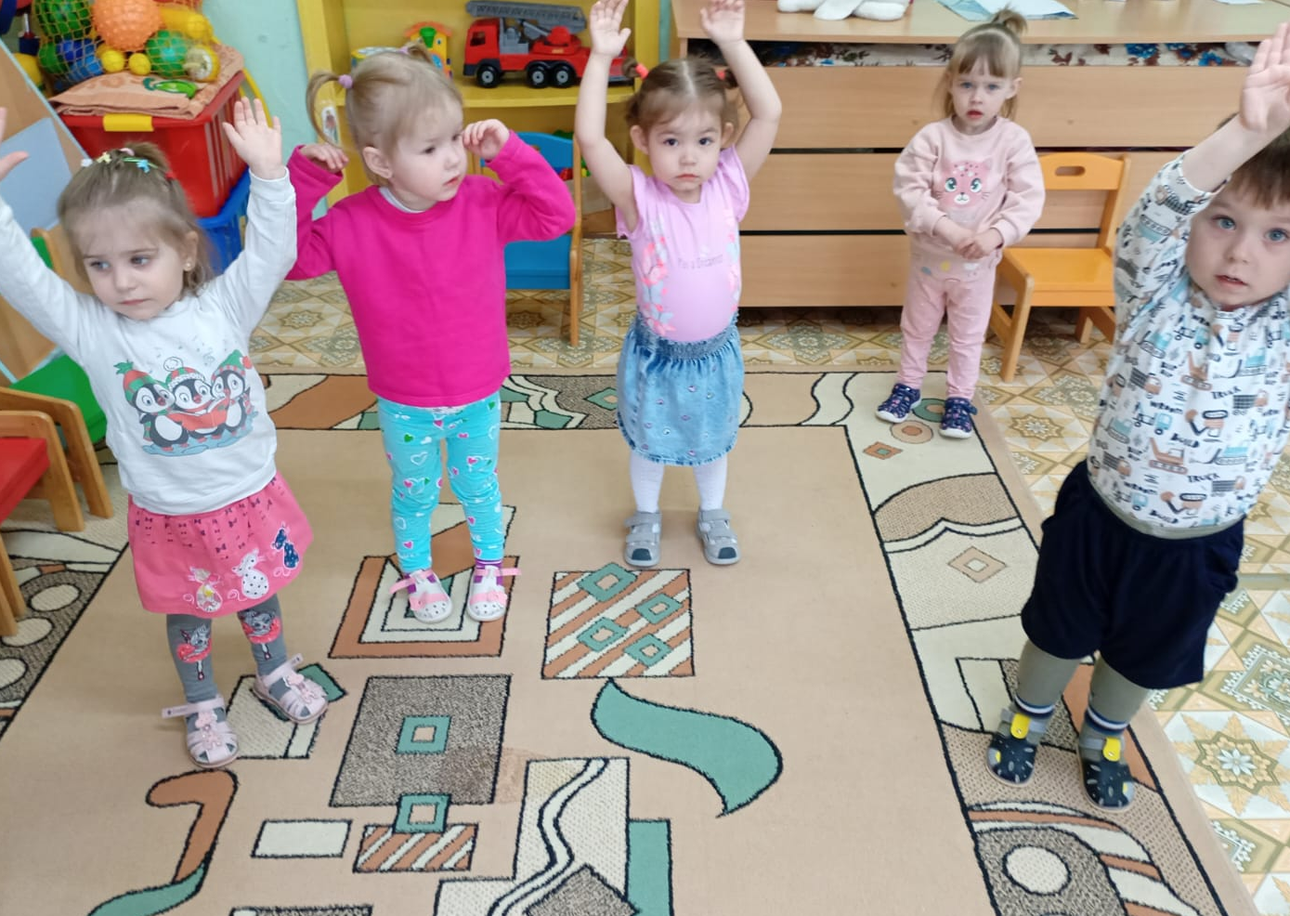
Упражнения для дыхательной гимнастики
«Вырасти большой»
ИП: стоя прямо, ноги вместе. Поднять руки вверх, хорошо потянуться, подняться на носки – вдох, опустить руки вниз, опуститься на всю ступню – выдох. На выдохе произнести «у-х-х-х!»

Slide 5
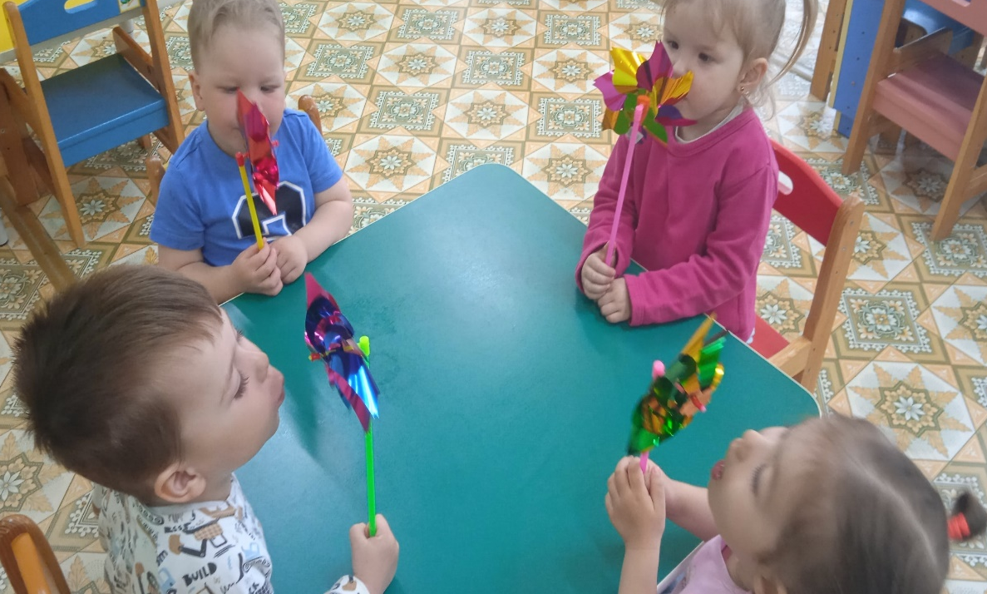
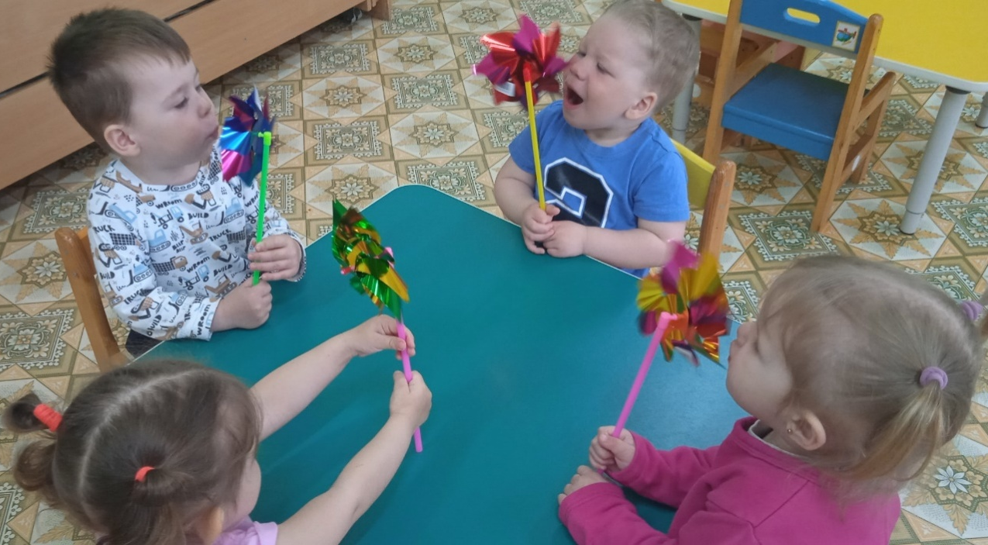
«Вертушка»
Веселая вертушка Скучать нам не дает. Веселая вертушка Гулять меня зовет
Выполнение упражнения: носом вдохнули глубоко вдохнуть носом, губы сложить трубочкой и подуть на вертушку.

Slide 6
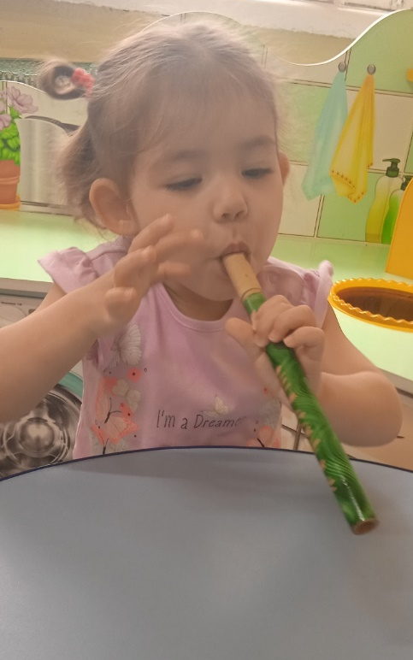
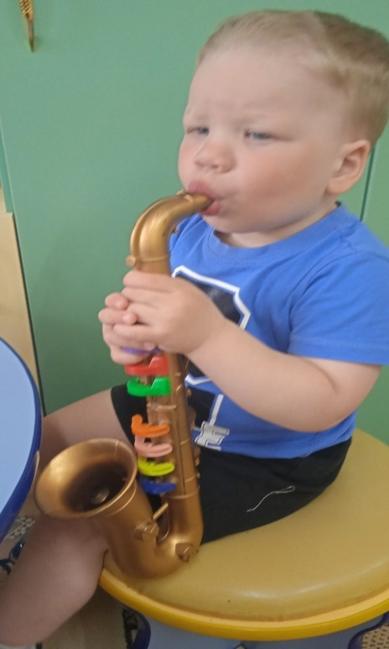
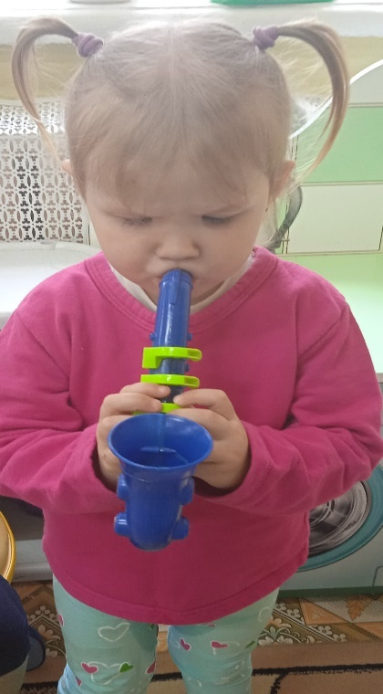
«Музыкальные дудочки»
Заиграла дудочка
Рано поутру.
Пастушок выводит:
«Ту-ру-ру-ру-ру!»
А коровки в лад ему
Затянули песенку: «Му-му-му-му-му!»
Выполнение упражнения: глубокий вдох. Просит ребенка как можно громче подуть в дудочку.

Slide 7
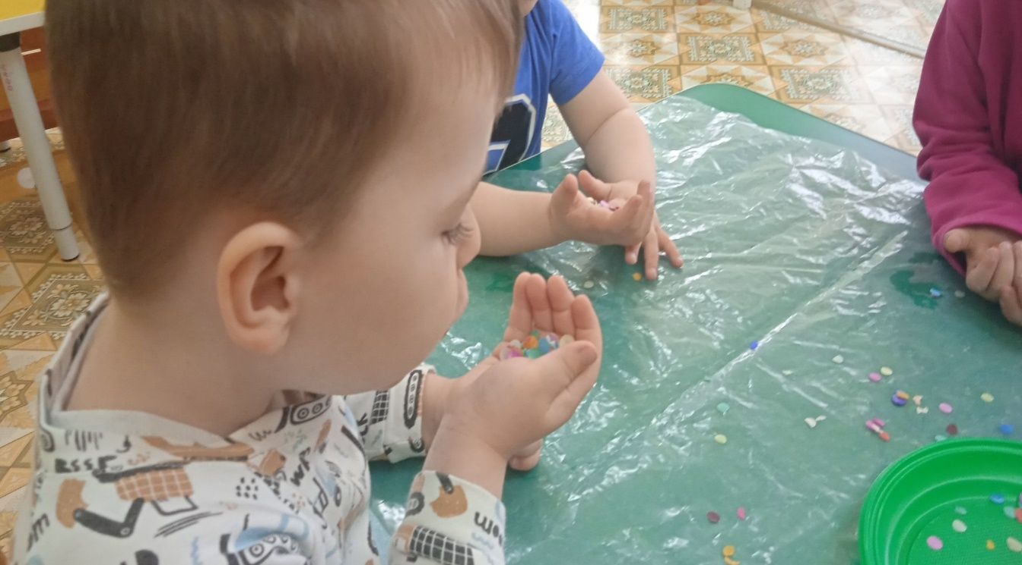
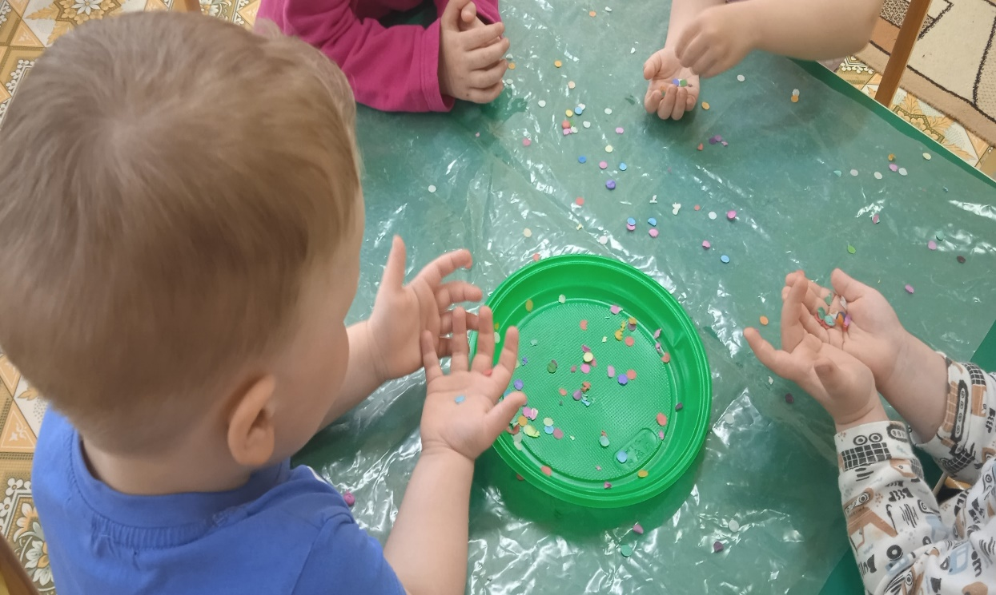
«Конфетти»
Развитие длительного, плавного выдоха, активизация мышц губ
Предложите детям стать ветерком – сдуть с ладошки конфетти

Slide 8
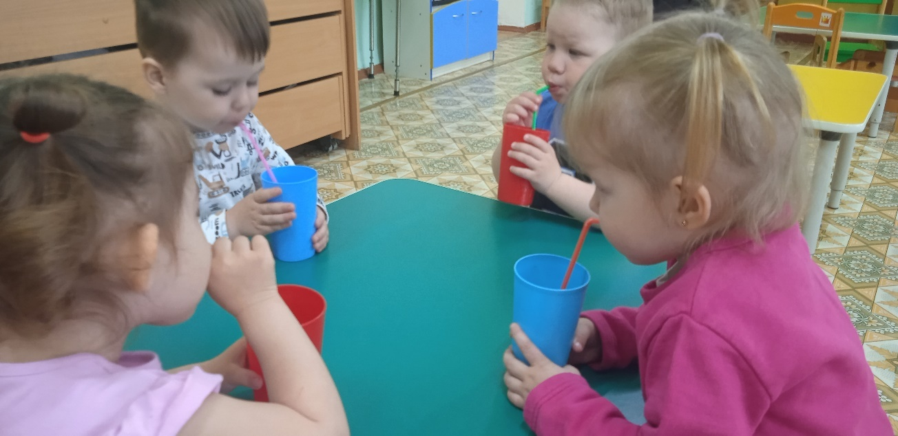
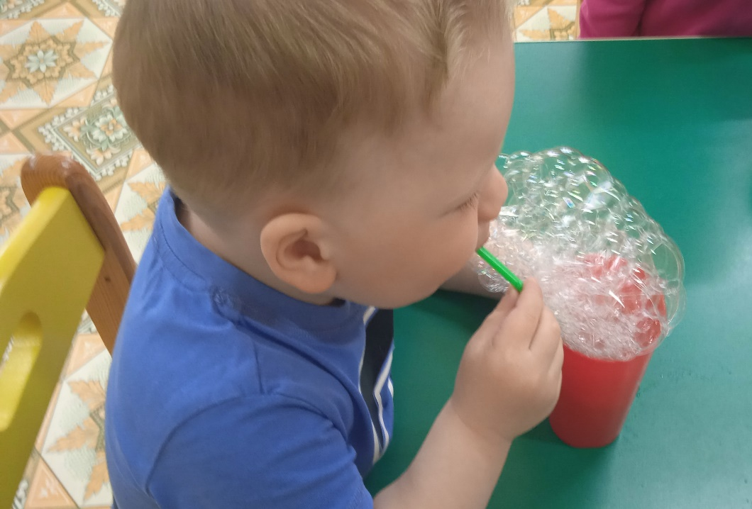
«Буря в стакане»
В стакан, наполовину наполненный водой, опустить трубочку для коктейля. Предложите детям подуть в трубочку. Если сильно дуть, то получится «буря»

